Slide 1
Teste de Software

Slide 2
Unittest
Pontos Positivos
• É padrão da linguagem Python, não precisa instalar nada.
• Muito usada em empresas mais tradicionais (bom para compatibilidade).
• Estrutura bem definida e organizada (semelhante ao JUnit do Java).
• Suporta fixtures, mocks e integração com CI/CD.
Pontos Negativos
• Verboso: precisa de classes e métodos específicos (setUp, tearDown).
• A escrita de testes é menos intuitiva e exige mais boilerplate.
• Output menos amigável, comparado ao Pytest

Slide 3
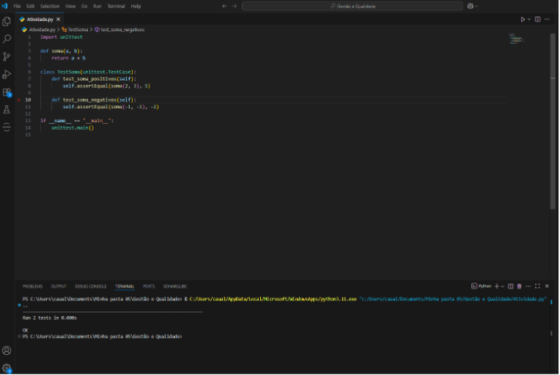
Exemplo com Unittest:

Slide 4
Pytest
Pontos Positivos
• Sintaxe simples e direta (não precisa criar classes).
• Suporte a fixtures avançadas, parametrização e plugins.
• Output detalhado e colorido (mostra falhas de forma clara).
• Muito popular em projetos modernos.
Pontos Negativos
• Precisa ser instalado via pip install pytest (não é padrão).
• Algumas empresas mais conservadoras ainda preferem unittest.
• Para quem vem do JUnit ou NUnit, pode parecer “menos formal”.

Slide 5
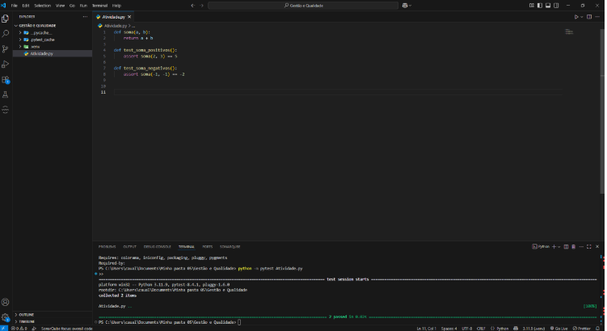
Exemplo com Pytest:

Slide 6
Diferenças Principais
Unittest: Mais verboso, orientado a classes e métodos.
Pytest: Mais simples, direto, leitura mais fácil.
Saída: Pytest mostra falhas de forma clara, enquanto Unittest mostra apenas “FAIL” ou “ERROR”.

Slide 7
Testes de Caixa Preta (black-box)
Focam no comportamento observado do software (entradas → saídas), sem
conhecer o código. Técnicas clássicas incluem Equivalence Partitioning
(particionamento de equivalência), Boundary Value Analysis (análise de valores-
limite) e Decision Table Testing (tabelas de decisão). Essas técnicas são
formalizadas pelo ISTQB.
Testes de Caixa Branca (white-box)
Focam na estrutura interna do código. O projeto de testes usa conhecimento de
fluxo de controle e dados; metas comuns incluem statement coverage e
decision/branch coverage.
Diferenças essenciais
• Visão interna: Caixa Branca enxerga e usa o código; Caixa Preta ignora a
implementação e valida apenas o comportamento.
• Critérios de adequação: Caixa Branca mede cobertura estrutural (ex.:
statement coverage); Caixa Preta deriva casos por regras de negócio (ex.:
particionamento, limites, tabelas de decisão).
• Nível típico: Caixa Branca é mais comum em unit e parte de integração;
Caixa Preta aparece muito em sistema, aceitação e E2E, embora ambas
possam existir em vários níveis

Slide 8
Como aplicar no processo (SDLC)
1. Planejamento e requisitos
• Definir critérios de aceitação → base para testes de Caixa Preta (ex.: regras
em tabelas de decisão).
2. Projeto e implementação
• Desenvolvedores escrevem unit tests visando cobertura estrutural (Caixa
Branca) e monitoram métricas como statement/branch coverage.
3. Integração e sistema
• Caixa Preta valida fluxos de negócio, limites e combinações (partições, limites,
tabelas).
• Caixa Branca ainda pode ser usada p/ assegurar que ramos e caminhos
críticos são exercitados.
4. Teste de aceitação / E2E
• Predominância de Caixa Preta com automação de UI/API para simular uso
real.

Slide 9
5. Manutenção/CI
• Executar suites automaticamente; acompanhar cobertura (Caixa Branca) e
resultados funcionais (Caixa Preta). Ferramentas de cobertura integram com
Maven/Gradle (Java) ou nyc/Istanbul (JS).
Ferramentas que apoiam cada abordagem
Principalmente Caixa Preta (funcional/E2E, comportamento observado)
• Web E2E (UI):
o Selenium (WebDriver, multi-browser).
o Cypress (teste de front-end com runner próprio).
o Playwright (Chromium/Firefox/WebKit, multi-linguagem).
• API: Postman + Newman (executa coleções em CLI/CI).
• Mobile: Appium (automation multi-plataforma via WebDriver).
• Performance: Apache JMeter (carga e desempenho).
• Segurança (DAST): OWASP ZAP (scanner de apps web “black-box”).

Slide 10
Grupo:
Eduardo Oliveira
Alice Barros
Cauã
Gabriel Machado
Túlio
Vitor castro

